Slide 1

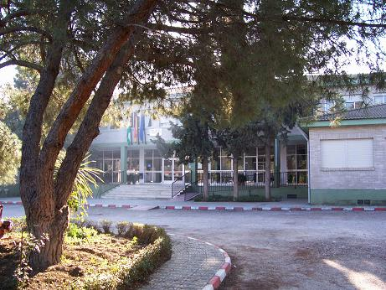
PLAN DE TRABAJO DEL EQUIPO MÉDICO DEL COLEGIO PÚBLICO DE EDUCACIÓN ESPECIAL
“JEAN PIAGET”.

Slide 2
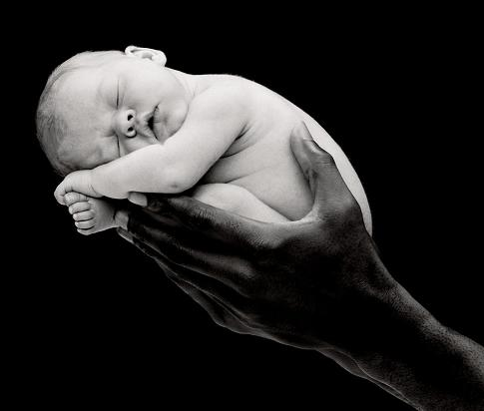
NUESTRO PLAN DE TRABAJO VIENE DETERMINADO POR LAS NECESIDADES ESPECIALES DE NUESTRO ALUMNADO.

Slide 3
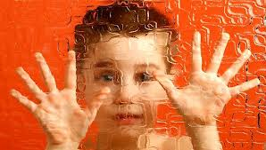
LOS PROBLEMAS DE SALUD INTERFIEREN EL PROCESO DE ENSEÑANZA APRENDIZAJE Y DIFICULTAN EL DESARROLLO.

Slide 4
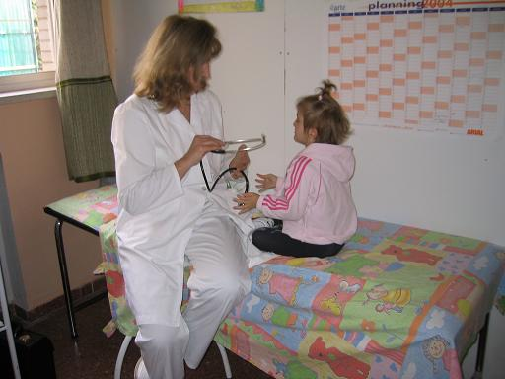
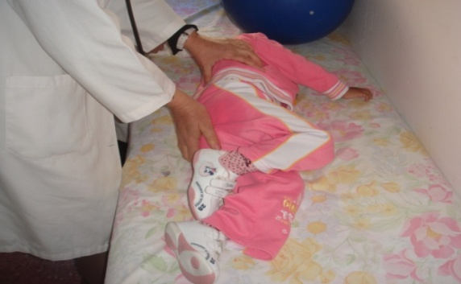
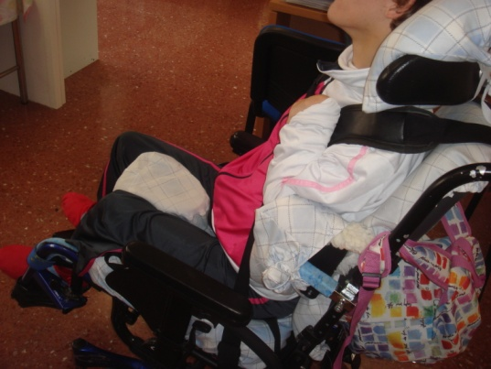
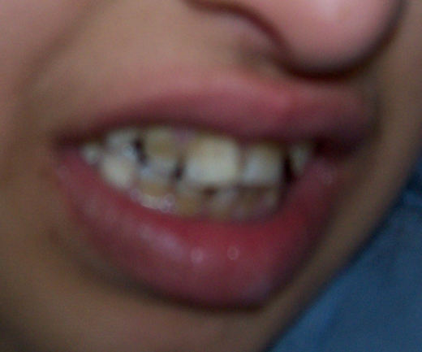
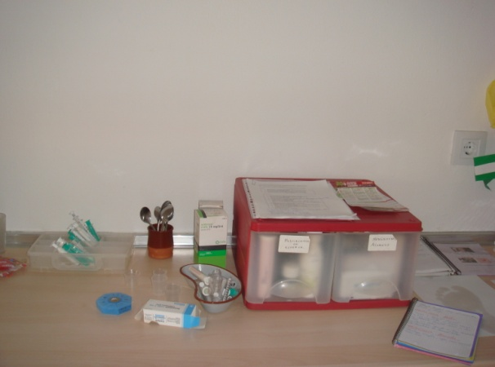
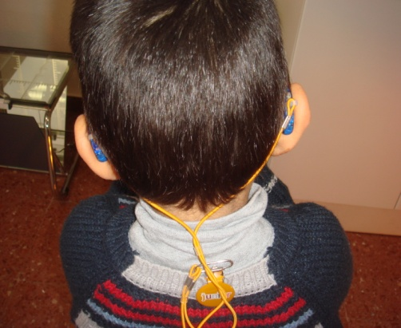
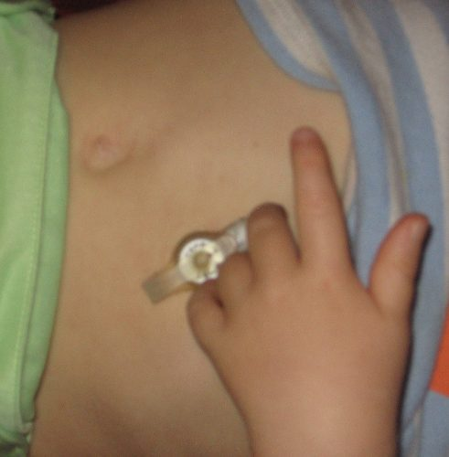

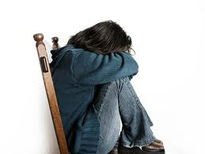
PROPORCIONAMOS ATENCIÓN MÉDICO-SANITARIA ENCAMINADA AMINORAR BARRERAS ORGÁNICAS :

Slide 5
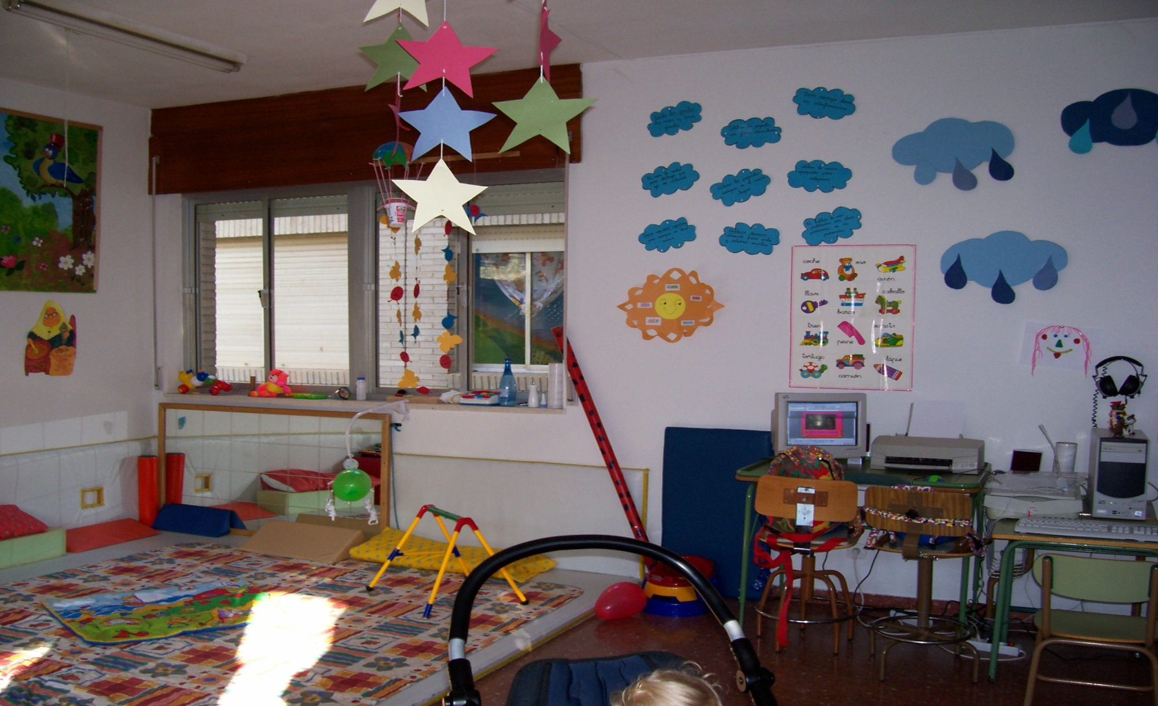
EL HECHO DE DESARROLLAR NUESTRA LABOR EN UN CENTRO ESCOLAR MARCA LA METODOLOGÍA .

Slide 6
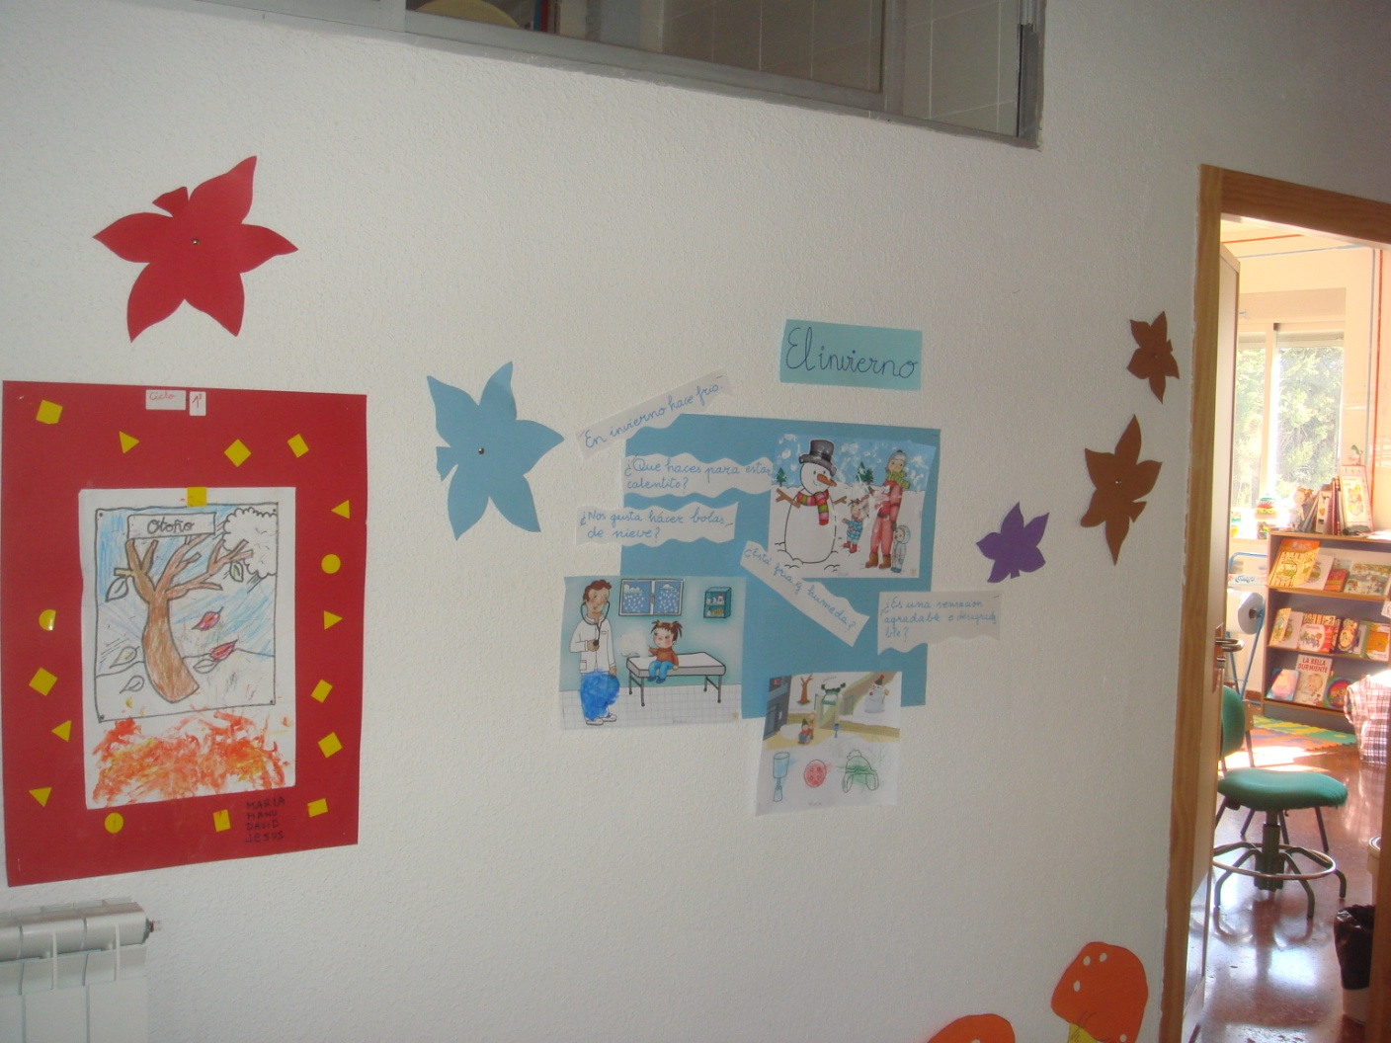
INSERTAMOS LA ATENCIÓN EN LA DINÁMICA DEL COLEGIO, PARA TRATAR DE NORMALIZAR LA VIDA DEL ALUMNADO .

Slide 7

COMPARTIMOS UNOS OBJETIVOS COMUNES: FAVORECER EL DESARROLLO, LA AUTONOMÍA , LA INTEGRACIÓN FAMILIAR Y SOCIO-LABORAL.

Slide 8
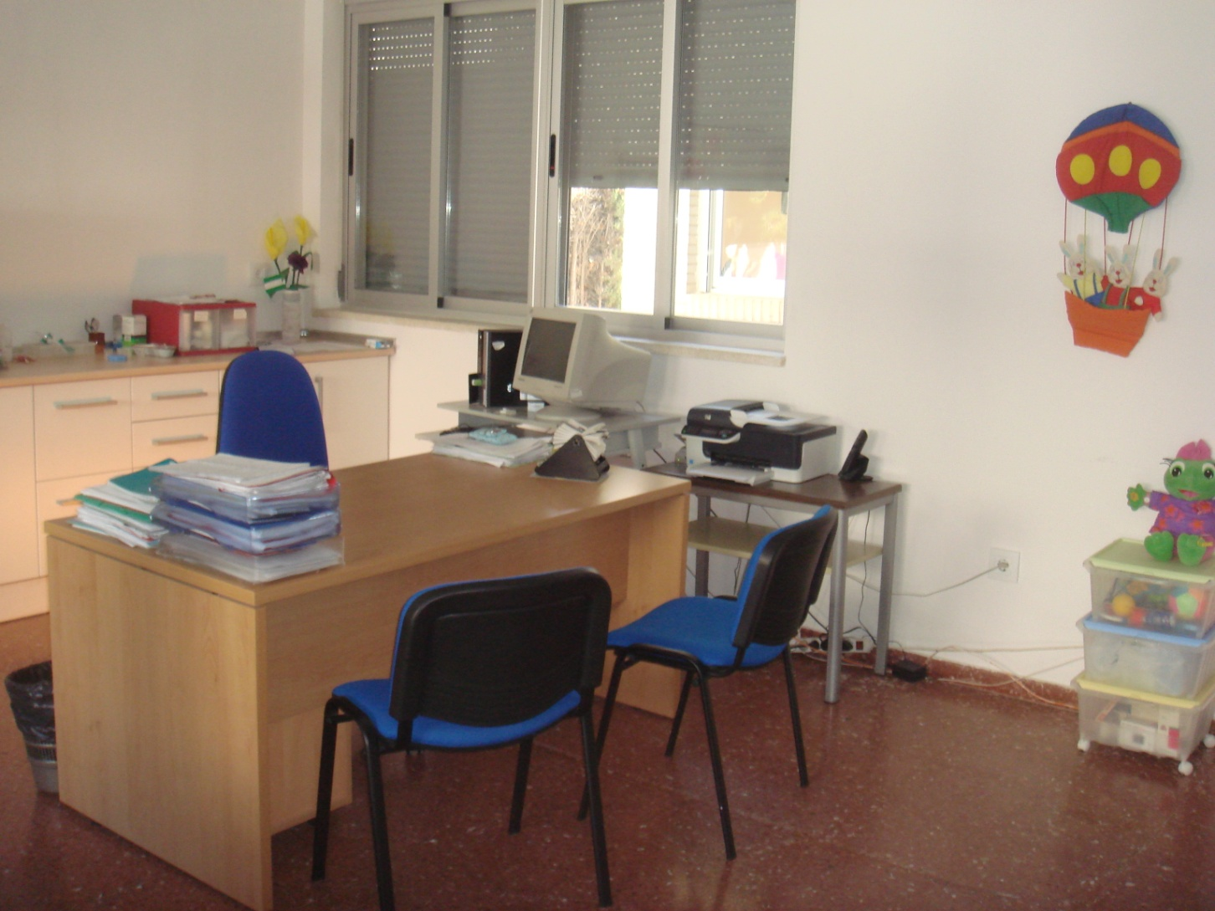
EL CENTRO CUENTA CON LOS SIGUIENTES RECURSOS: CLÍNICA.

Slide 9
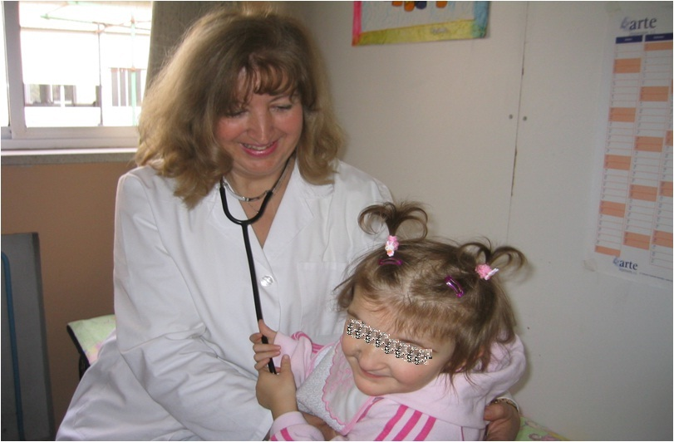
MÉDICO: Mª Ángeles Illescas Pérez.

Slide 10
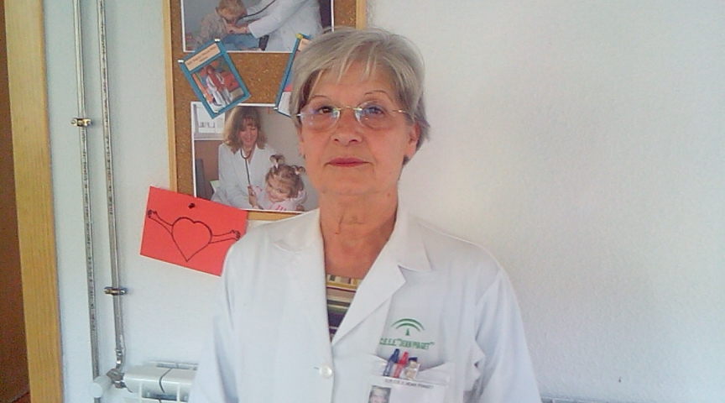
AUXILIAR DE CLÍNICA:
Encarnación García Fernández

Slide 11
PROGRAMAS Y ACTIVIDADES:
ACOGIDA.
ATENCIÓN DE LOS PROBLEMAS DE SALUD.
APOYO Y SEGUIMIENTO FARMACOLÓGICO.
PROMOCIÓN DE HÁBITOS SALUDABLES.
HIGIENE BUCO-DENTAL.
NUTRICIÓN.
ESTIMULACIÓN NEUROSENSORIAL.
ASESORAMIENTO PROGRAMA DE PISCINA.
AULA DE SONDAS.

Slide 12
PROGRAMA DE ACOGIDA:
Entrevista a la familia.
Evaluación médica inicial.
Determinación de las necesidades especiales de atención sanitaria en el colegio.
Informe y orientaciones a tener en cuenta en el diseño de la intervención educativa.
Familiarización del alumnado de nuevo ingreso con el personal sanitario y sus exploraciones básicas. Intervención.

Slide 13
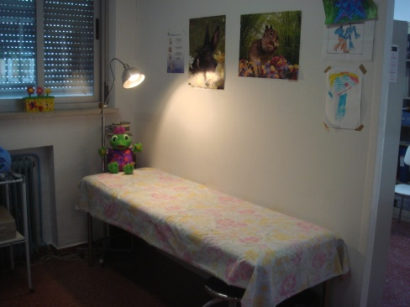
PROGRAMA DE ATENCIÓN DE LOS
PROBLEMAS DE SALUD: Objetivos.
Proporcionar a los alumnos/as la atención y cuidados médicos que precisan, durante el horario escolar.
Mejorar dicho estado de salud.
Diseñar estrategias de intervención para mejorar el proceso enseñanza aprendizaje pese a las dificultades orgánicas que presentan.

Slide 14
PROGRAMA DE ATENCIÓN DE LOS PROBLEMAS DE SALUD: Actividades.
Recogida de información referente a novedades en el estado de salud desde los monitores/as de autobús, las respectivas libretas de comunicación, visitas a las clases, profesorado, educadoras, llamadas de la familia...
Visita a los ciclos .
Exploración y diagnóstico de los alumnos/as que acuden con algún problema y tratamiento si procede.
Atención de urgencias.
Practicar curas.

Slide 15
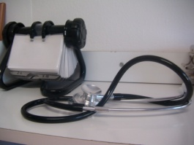
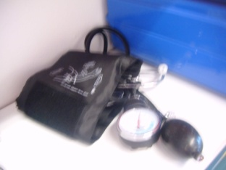
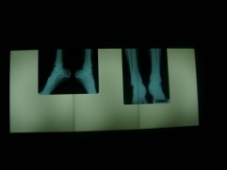
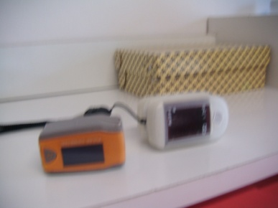
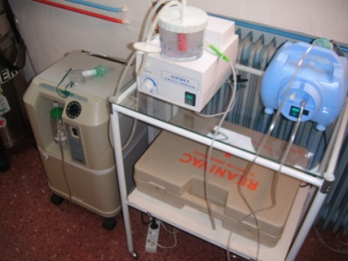
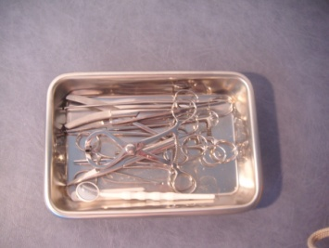
Para su aplicación se cuenta con los siguientes recursos materiales, entre otros:

Slide 16
CAMILLA , FOCO Y BANQUETA METÁLICA.

Slide 17
FONENDOSCOPIO: Para la auscultación.

Slide 18
TENSIOMETRO MANUAL

Slide 19
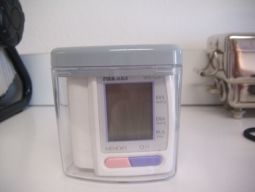
TENSIOMETRO DIGITAL

Slide 20
PULSIOXIMETRO INFANTIL Y DE ADULTO:
Para determinar la frecuencia cardíaca y los niveles de oxígeno en sangre.

Slide 21
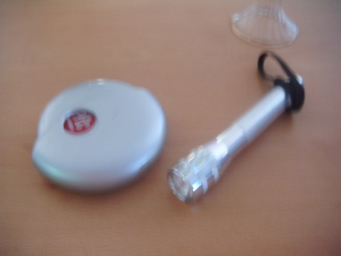
TERMÓMETRO DIGITAL Y LINTERNA.

Slide 22
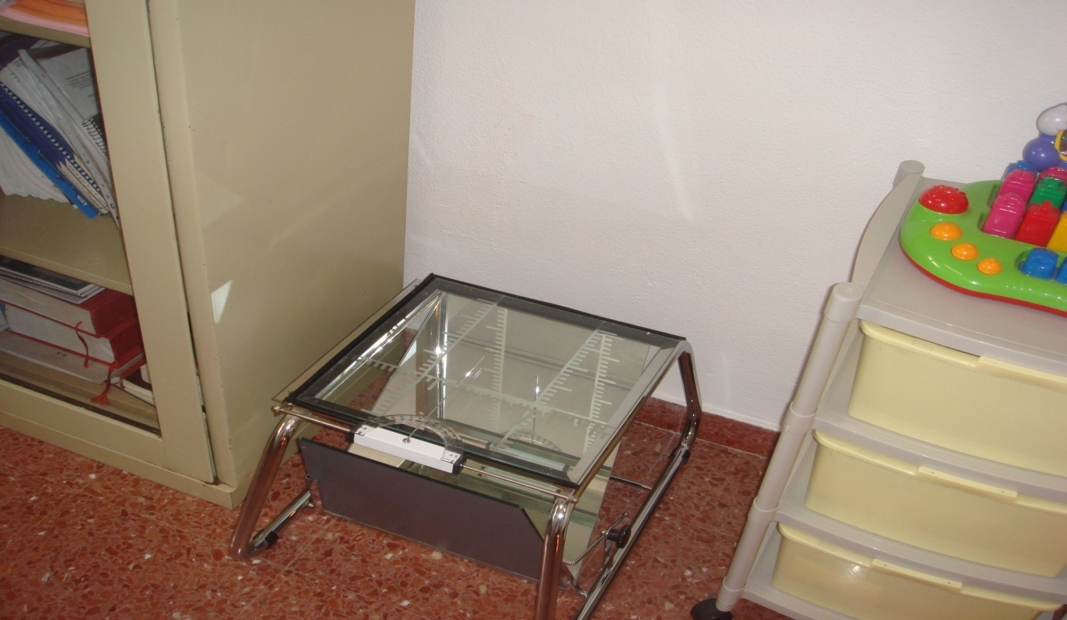
PODOSCOPIO: Para exploración de los pies y el apoyo.

Slide 23
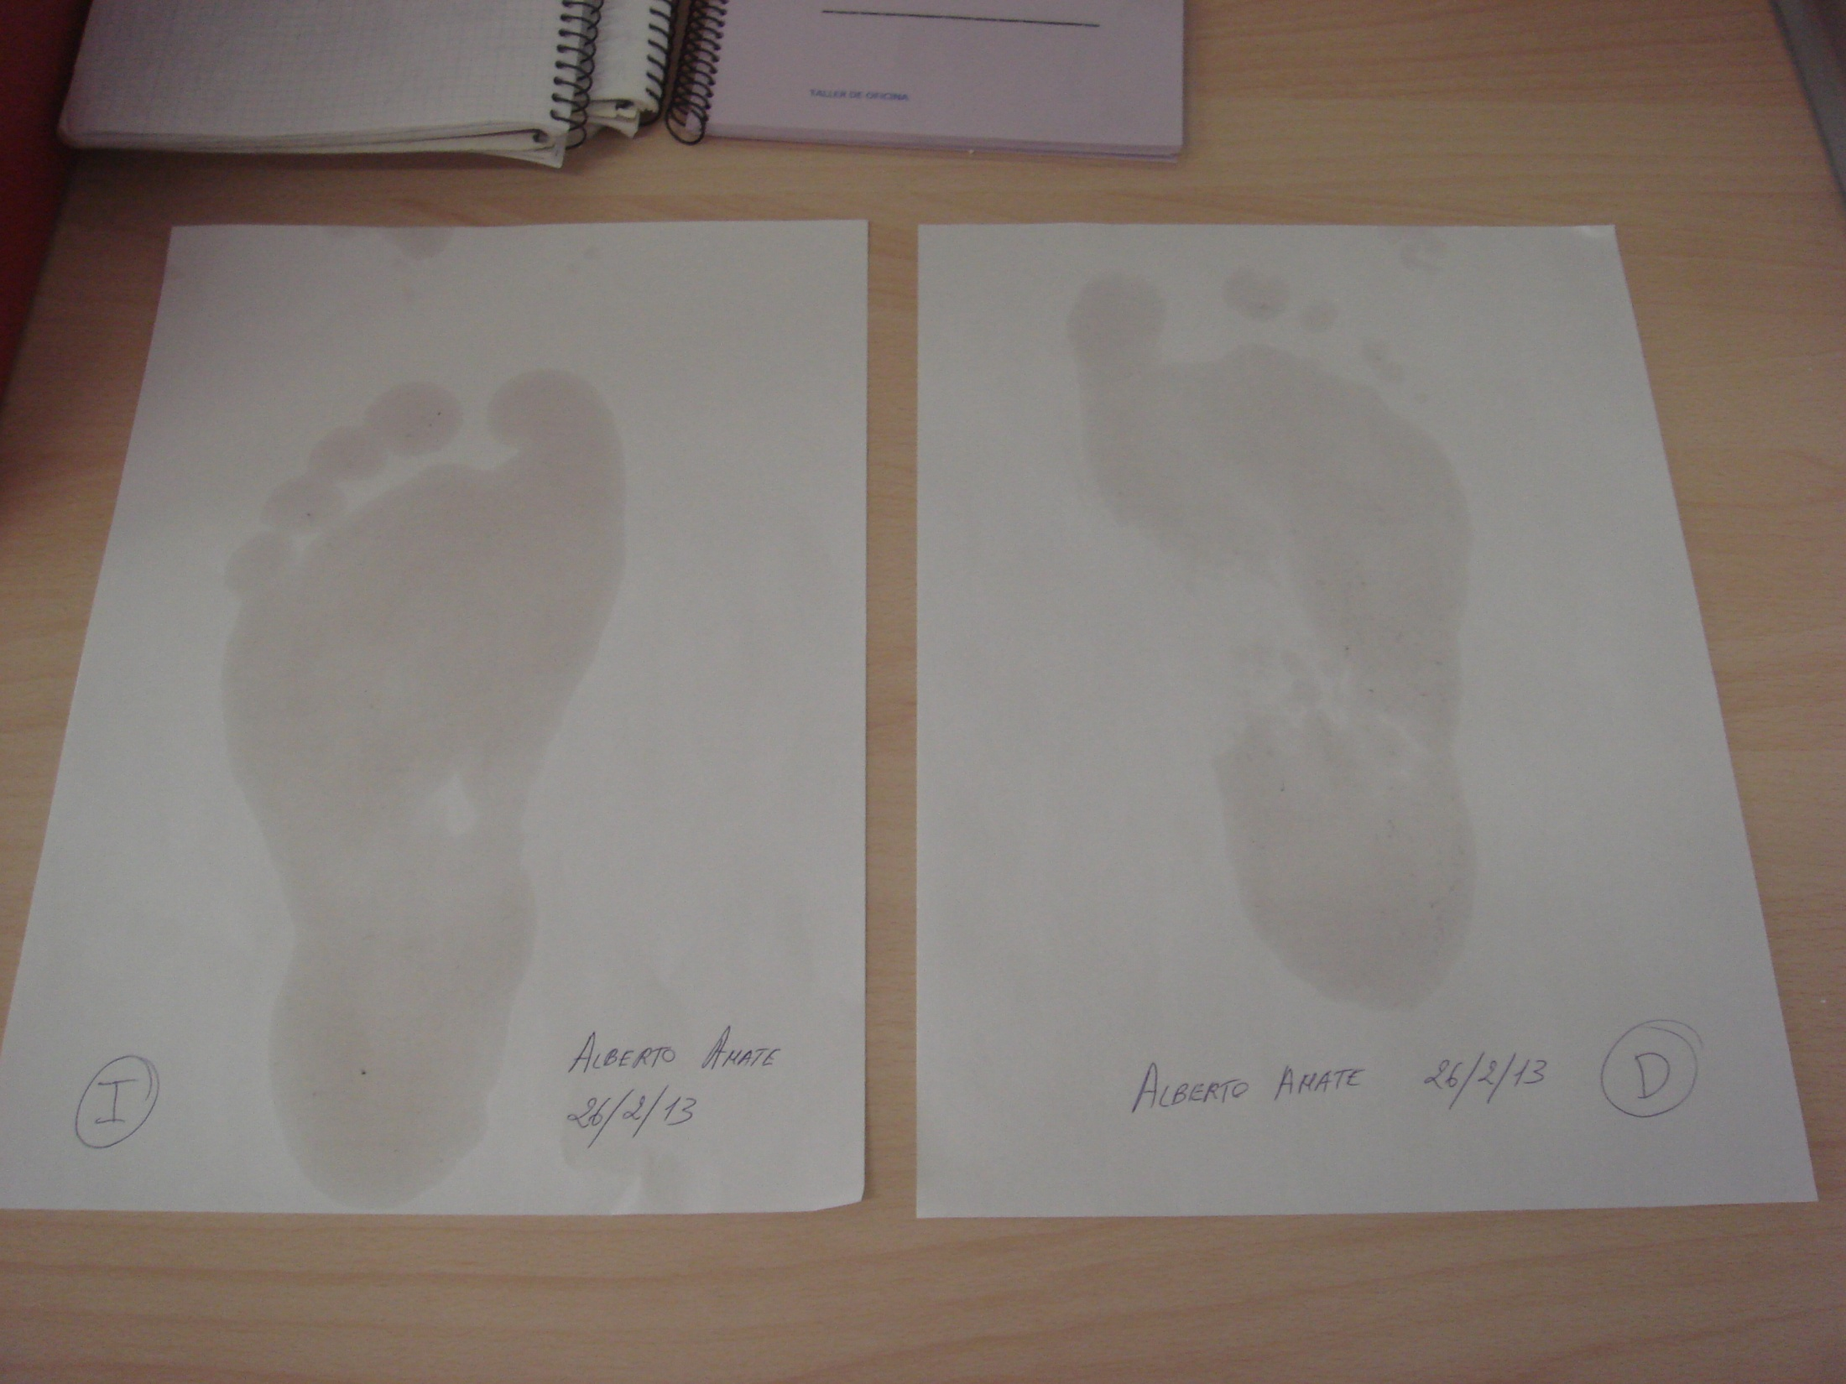

Slide 24
NEGATOSCOPIO: Para visualizar radiografías

Slide 25
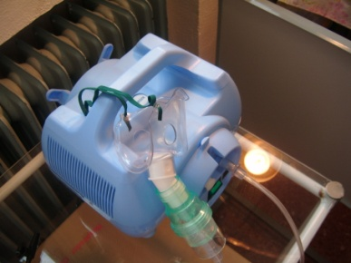
NEBULIZADOR: Para poner aerosoles.

Slide 26
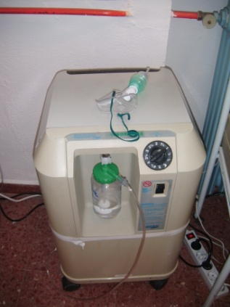
GENERADOR DE OXÍGENO.

Slide 27
ASPIRADOR DE SECRECIONES.

Slide 28
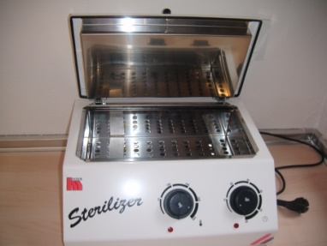
ESTERILIZADOR: Para la desinfección del material de curas.

Slide 29
MATERIAL MÉDICO QUIRÚRGICO BÁSICO: Pinzas, tijeras, bisturí,…

Slide 30
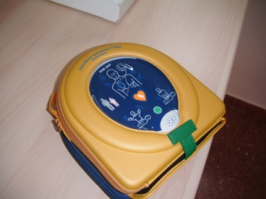
DESFIBRILADOR: Para paradas cardiacas.

Slide 31
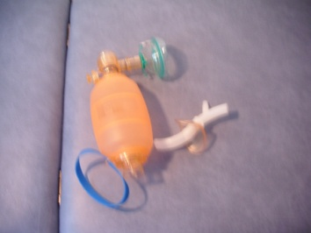
AMBÚ: Infantil y de adultos.

Slide 32

PROGRAMA DE SEGUIMIENTO Y
APOYO FARMACOLÓGICO.
Constatar la pauta mediante un informe o P10 del especialista.
Ajustar los horarios.
Estudiar la curva del fármaco.
Valorar la efectividad del tratamiento.
Garantizar el envío, la recogida y almacenamiento de fármacos bajo normas de máxima seguridad.
Cumplir la pauta.

Slide 33
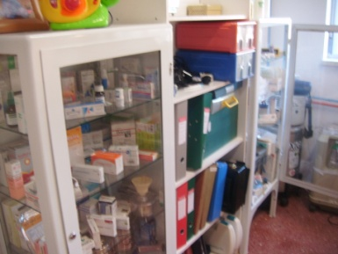
Vitrinas para almacenamiento de medicación y material de curas.

Slide 34
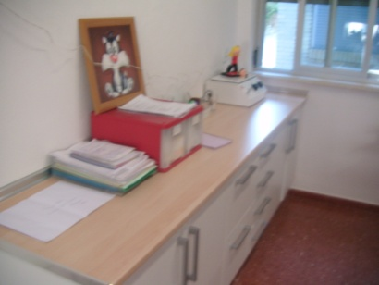
Mueble para almacenar material y medicamentos.

Slide 35
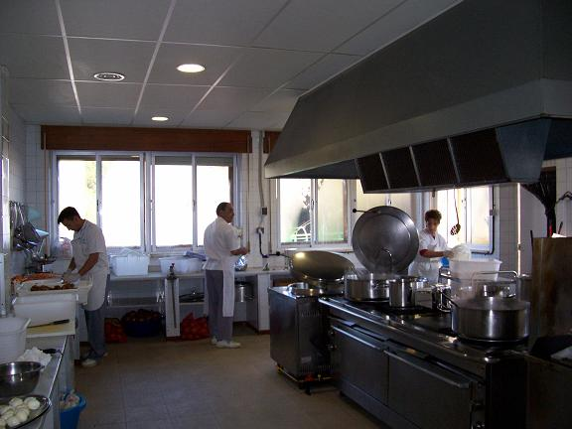
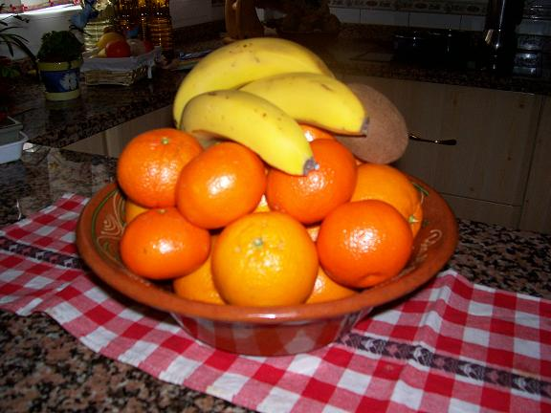
PROGRAMA DE NUTRICIÓN:
Participación en el diseño de un menú equilibrado.
Indicación de dietas especiales.
Controles de cantidad.
Intolerancias y alergias alimenticias.
Purés para sondas.
Etc.

Slide 36
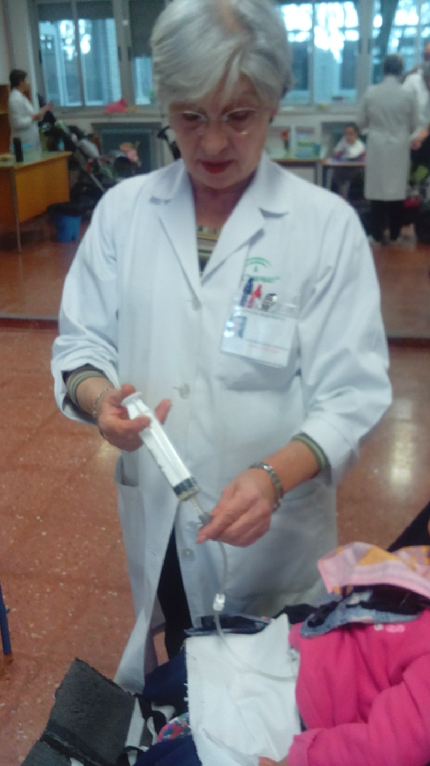
PROGRAMA ESPECIAL DE ALIMENTACIÓN POR SONDA:
Aula de sondas.
Desayunos, hidratación y
almuerzo por sonda gástrica
Cuidados de la piel que
rodea a la válvula.
Limpieza del material.

Slide 37
Trabajo paralelo de la masticación y la deglución.
Control del estado de nutrición.
Cambio de sistemas.

Slide 38
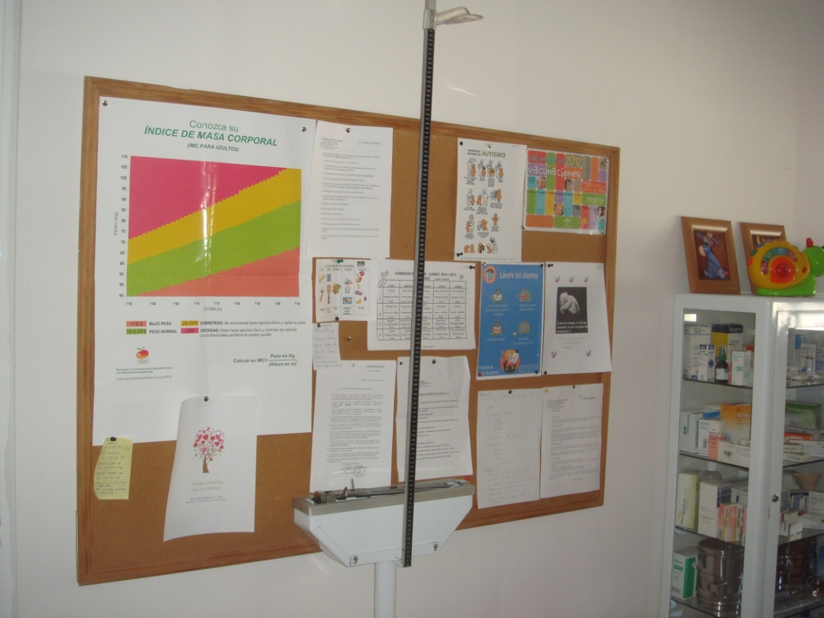
PESO-TALLÍMETRO: Controles somatométricos.

Slide 39
PROGRAMA DE HIGIENE BUCODENTAL:
Dirigido a todo el alumnado y de una manera muy especial a aquellos que por las dificultades que les acompañan en cuanto a motricidad, déficit intelectual con escasa autonomía, masticación con alimentación a base de puré, problemas de conducta, etc., precisan ayuda y medidas especiales.
Conseguir una buena higiene.
Fomentar el hábito del cepillado después de las comidas.

Slide 40
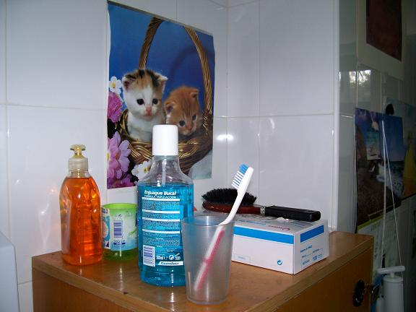
PROGRAMA DE HIGIENE BUCODENTAL:
Formar en técnicas de cepillado correctas.
Inhibir reflejos no deseados y aquellas conductas que puedan dañar los dientes.
Reducir el consumo de azúcar en comidas y bebidas.
Procurar controles periódicos.

Slide 41
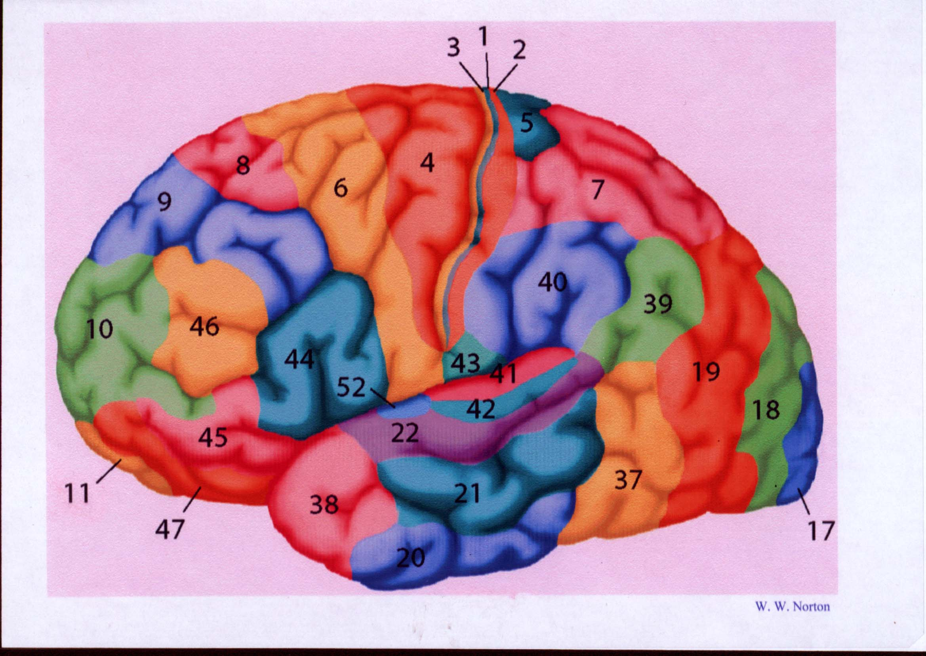
PROGRAMA DE ESTIMULACIÓN NEUROSENSORIAL

Slide 42
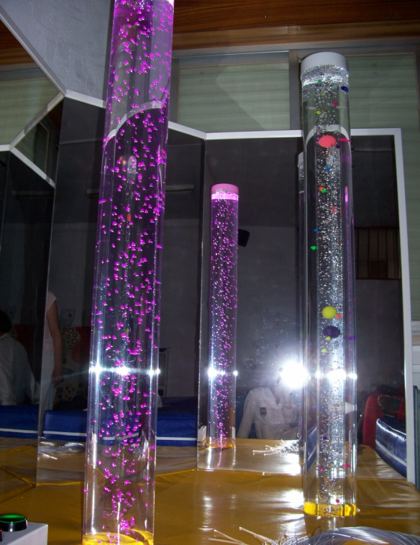
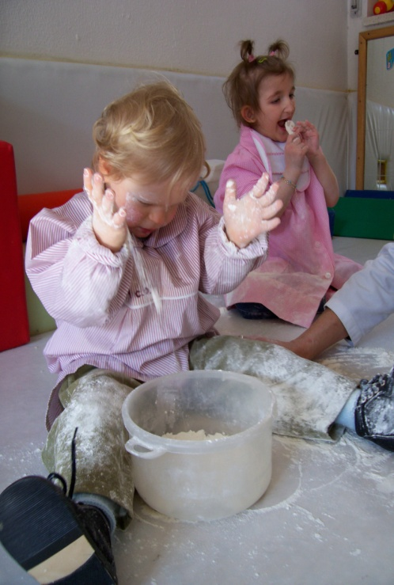
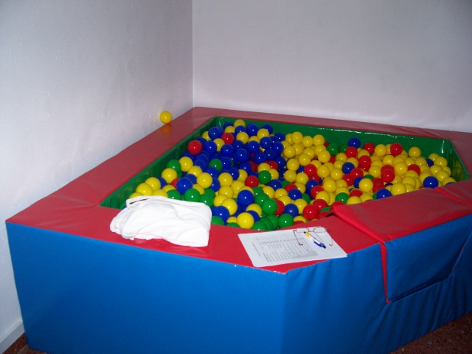
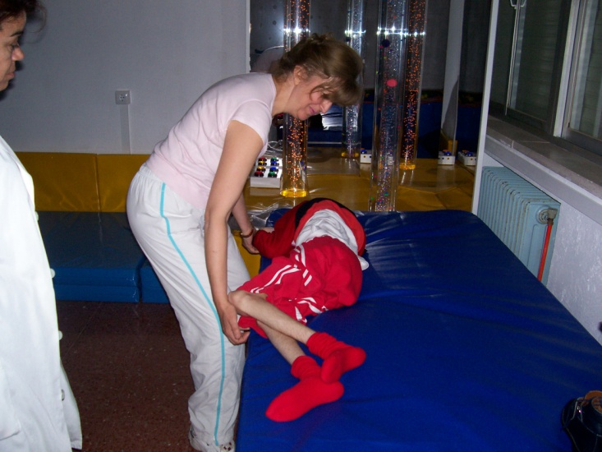
PROGRAMA DE ESTIMULACIÓN NEUROSENSORIAL
Donde las palabras no llegan.

Slide 43
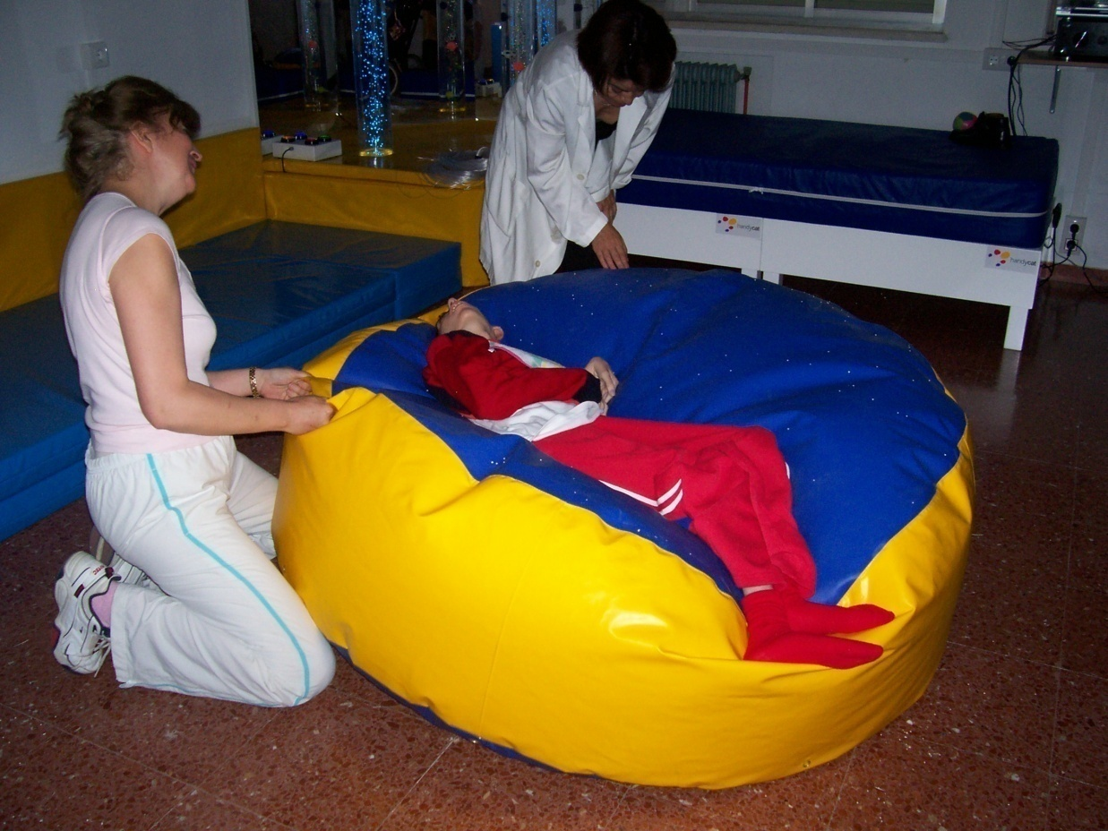
Cuando necesitamos comunicarnos con las personas con retraso mental grave y el lenguaje verbal resulta inútil, cualquier otro tipo de lenguaje no verbal nos sirve de gran ayuda.

Slide 44
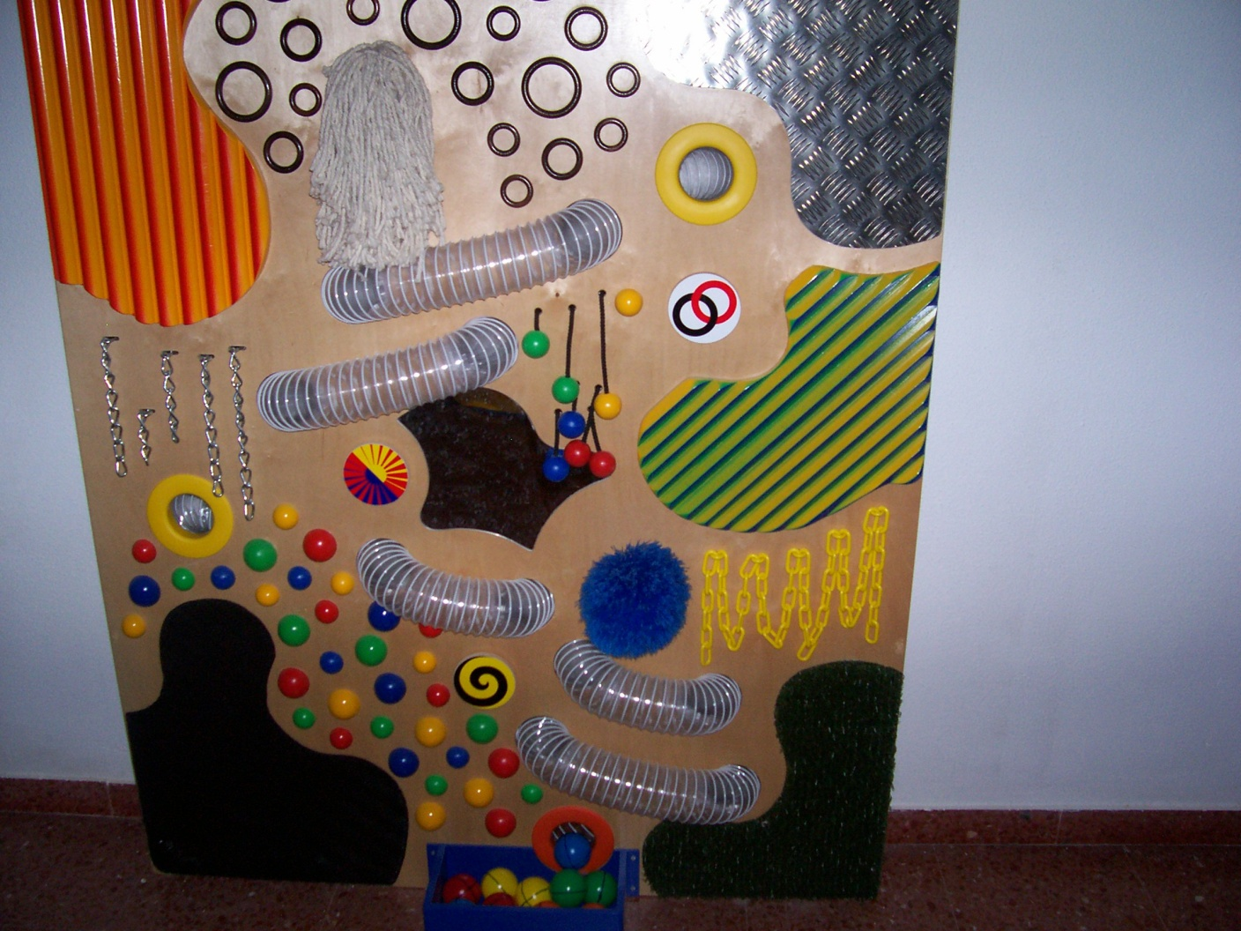
Estimular los sentidos activa al cerebro para el aprendizaje.

Slide 45

Programa de apoyo a la acción tutorial y de formación de padres.

Slide 46
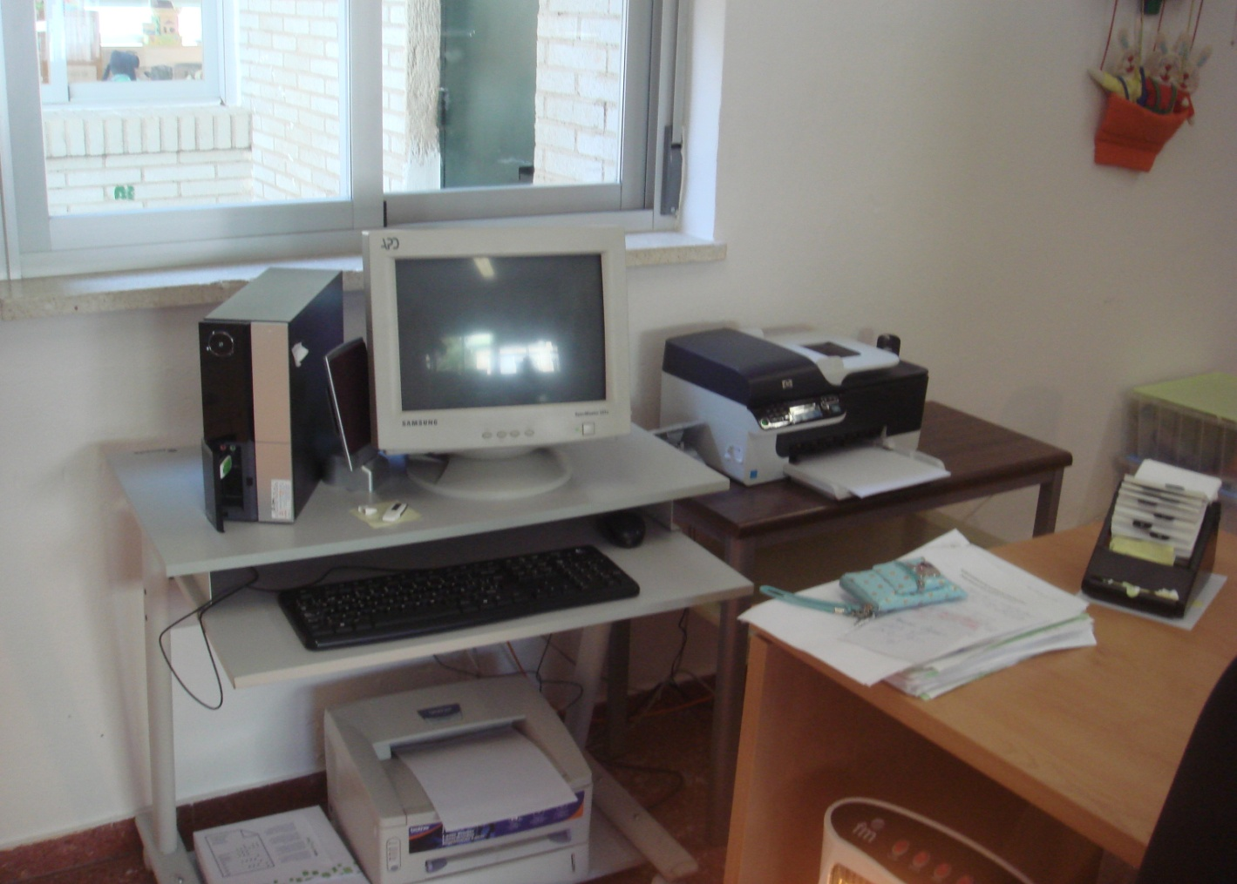
Material informático, conexión a internet.

